Slide 1
Consumir menys per viure millor!
Compromís de Consum Responsable de les Escoles del Poble Sec
Consumir menys per viure millor!
Compromís de Consum Responsable de les Escoles del Poble Sec
somlaclau21@gmail.com
Setembre 2019

Slide 2
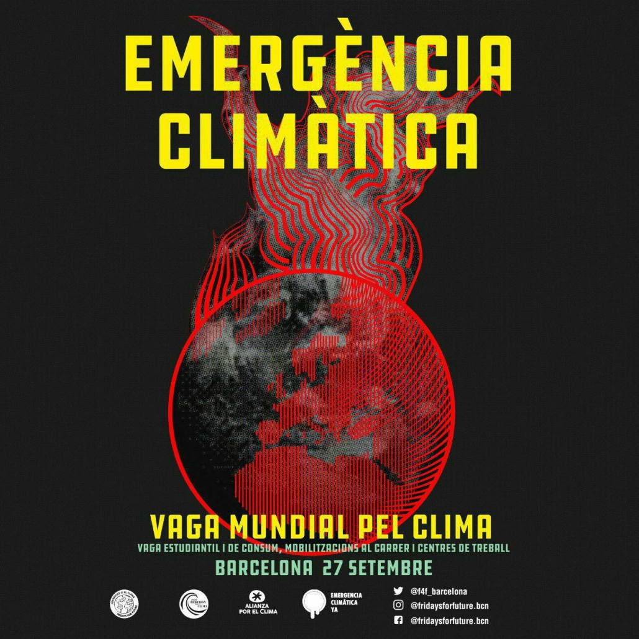
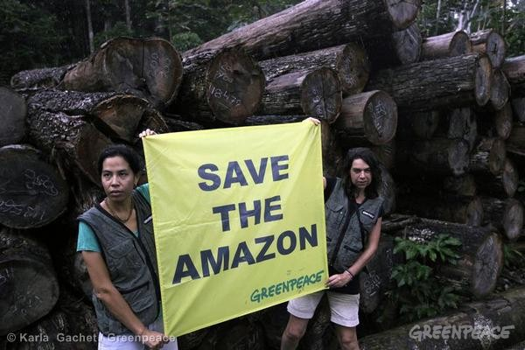

Slide 3
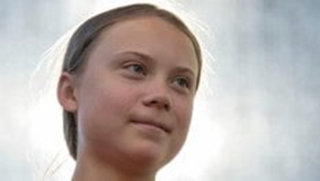
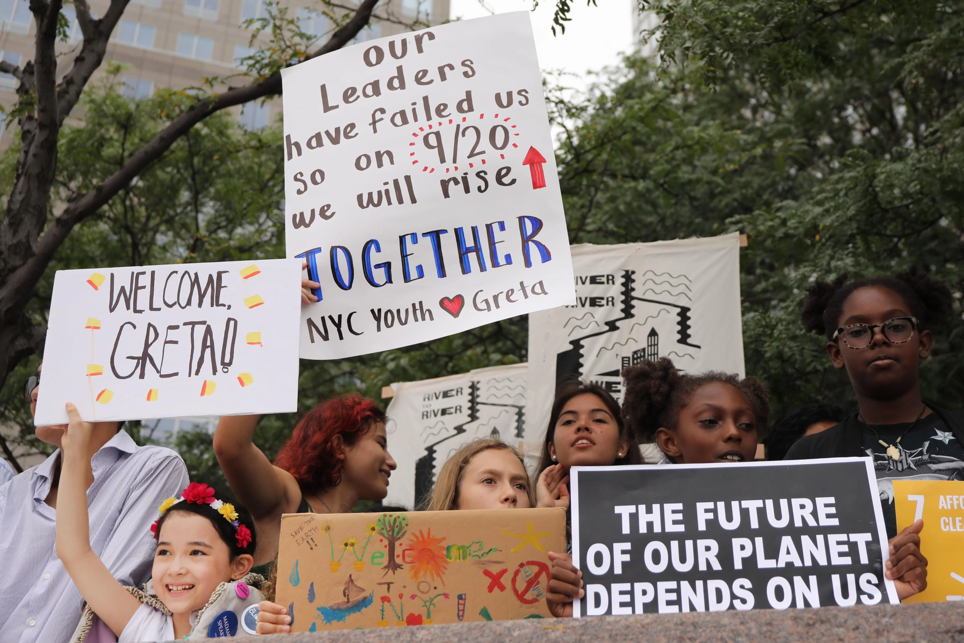
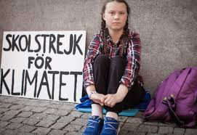
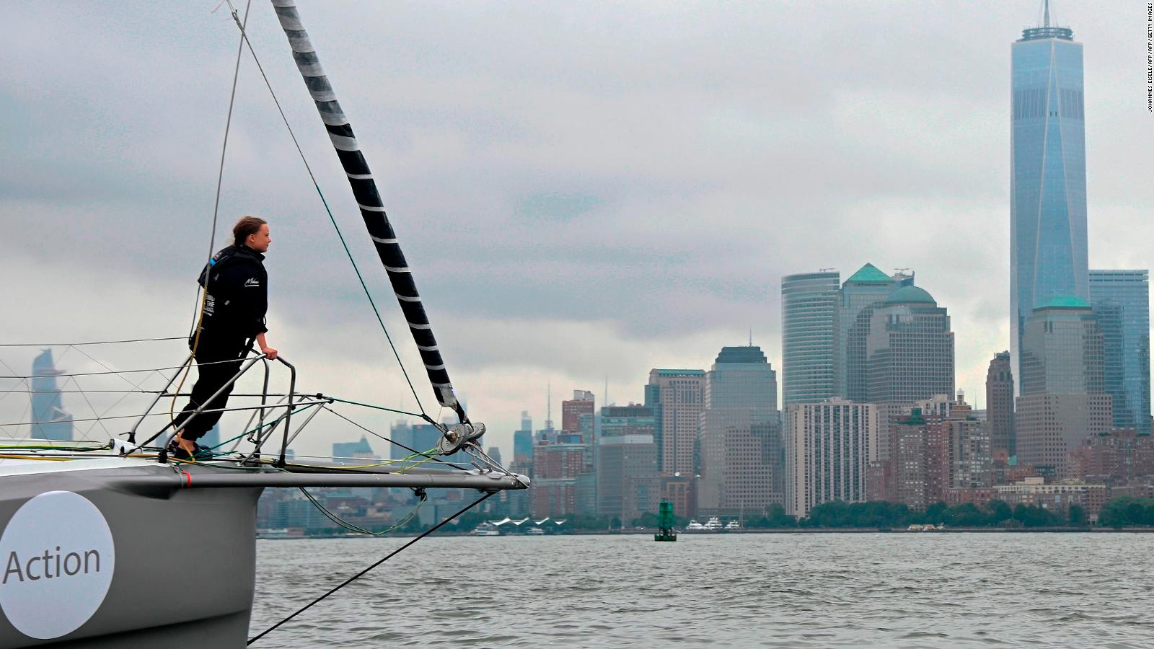
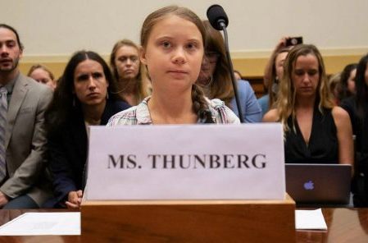
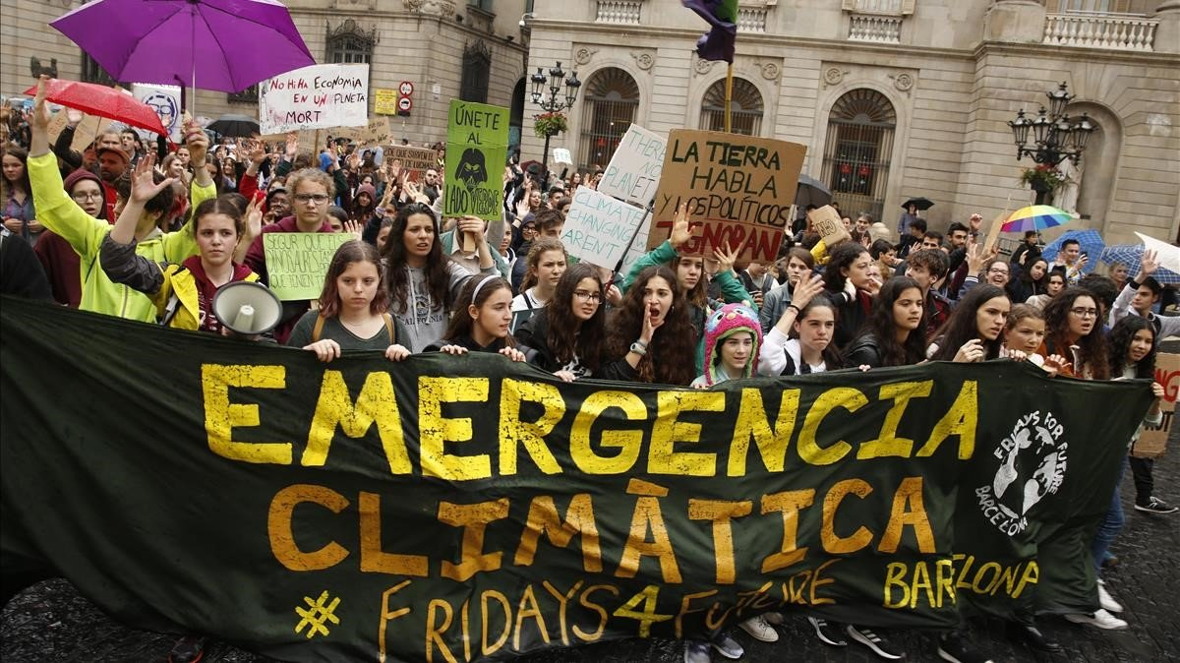
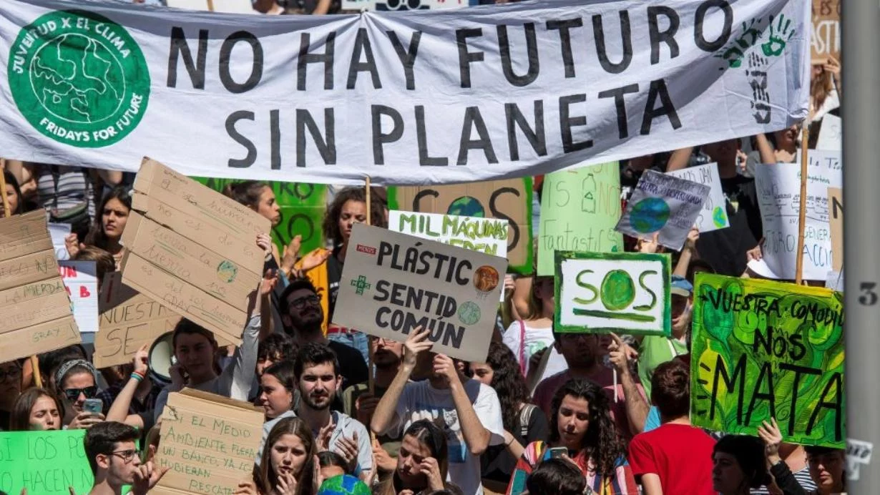
Youth Climate Summit
Greta Thunberg, al Congrés dels Estats Units, adverteix als polítics: "No volem els vostres elogis ni invitacions si no feu res"

Slide 4
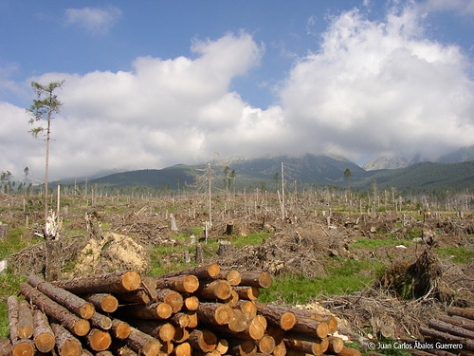
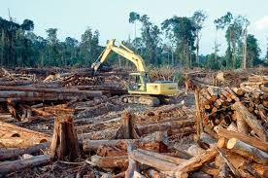
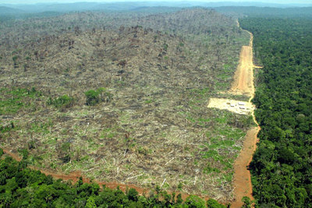
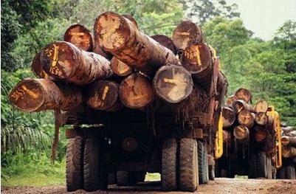
Gran parte de las precipitaciones en el Amazonas son generadas por el bosque mismo, mediante el vapor que produce la selva cuando se evapora el agua de las hojas de los árboles en lo alto, lejos del suelo. Cuando se talan los bosques, pasa menos vapor de agua al aire y las sequías se tornan más probables. A medida que la deforestación y el cambio climático produzcan sequías más severas, los incendios en la selva virgen serán más frecuentes y extendidos.
Sabemos que hay un área enorme de bosque muerto que está ardiendo este año. Estas son áreas boscosas que fueron taladas con sierras eléctricas, se secaron y ahora les prenden fuego para hacer lugar a los cultivos necesarios para la ganadería.

Slide 5
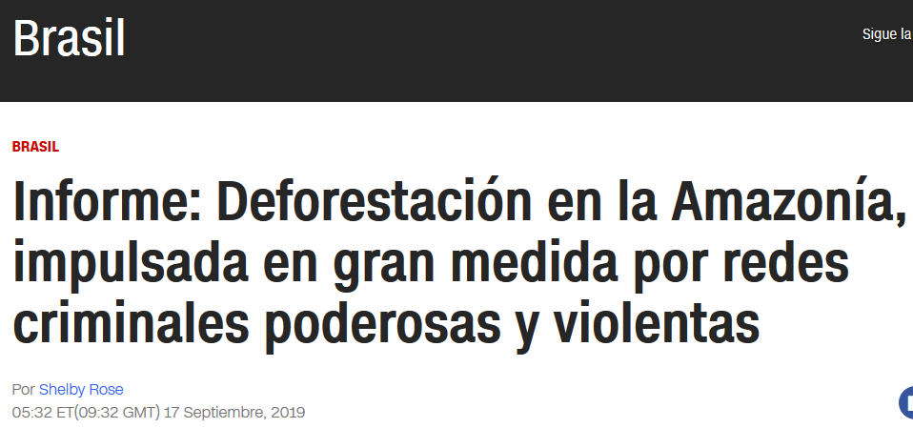
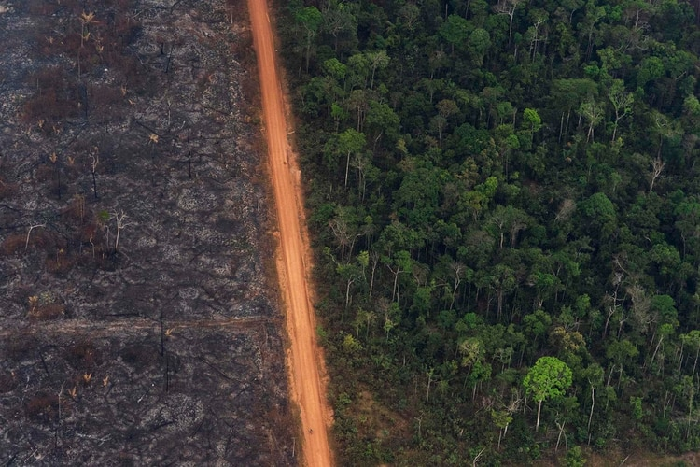
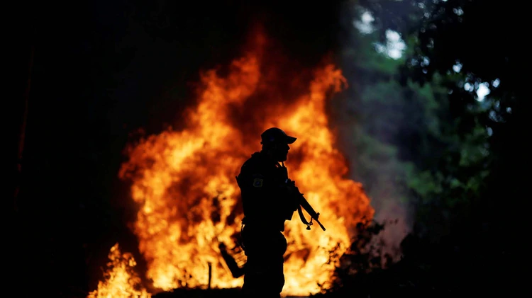
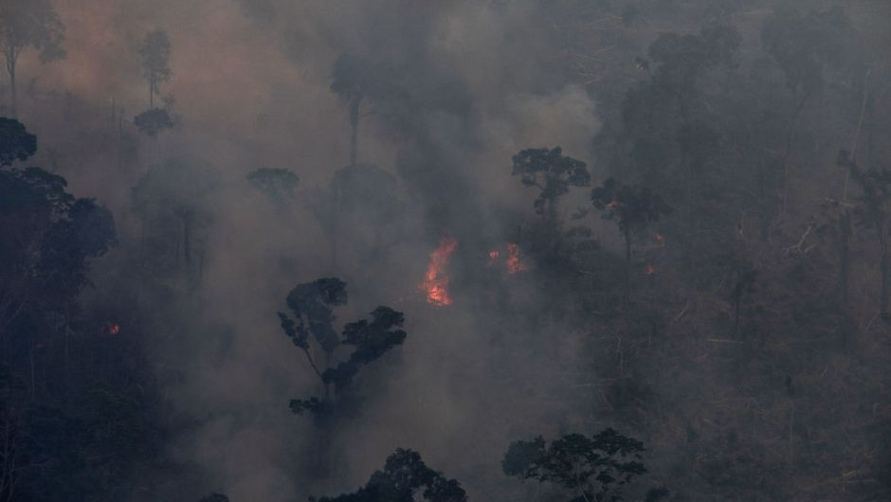
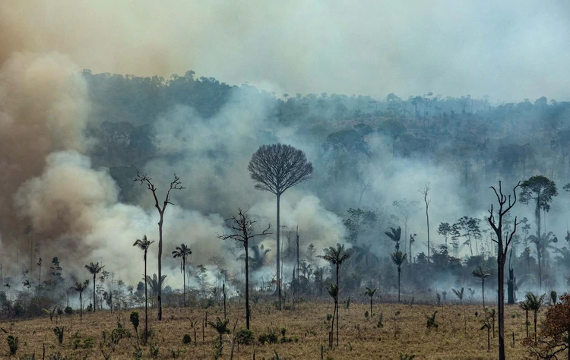
Brasil, 27 d’agost 2019
En el acumulado entre enero y agosto de este año se registraron en total 46.825 focos de incendio, un 11 % más respecto al mismo período del año anterior, debido a la sequía, las altas temperaturas y en gran parte por la deforestación causada por el hombre.
La buena noticia es que los incendios más dañinos, los que arden en los bosques vírgenes, también son los más fáciles de apagar. La clave es descubrir estos incendios lo antes posible y responder rápidamente
Human Rights Watch denunció que grupos criminales destruyen el Amazonas con total impunidad
(CNN) — Human Rights Watch (HRW) publicó un informe en profundidad que documenta cómo las redes criminales de tala ilegal en Brasil son responsables de la deforestación en la Amazonía.
Si se permite que los bosques vuelvan a crecer naturalmente y se restauran activamente las tierras degradadas es posible revertir muchos de los impactos negativos de la deforestación.
La buena noticia es que los incendios más dañinos, los que arden en los bosques vírgenes, también son los más fáciles de apagar. La clave es descubrir estos incendios lo antes posible y responder rápidamente con equipos de agricultores y trabajadores agrícolas locales que hayan sido entrenados en las técnicas para apagar incendios.
Tenemos las herramientas para salvar el Amazonas. Solo tenemos que usarlas.
Desde que Bolsonaro asumió el cargo en enero los árboles del Amazonas han estado desapareciendo al ritmo de tres canchas de fútbol por minuto (AFP)
La Amazonía brasileña registró en agosto pasado 30.901 focos de incendios, cifra que prácticamente triplica la del mismo mes del año pasado y es la peor de la última década, según el estatal Instituto Nacional de Pesquisas Espaciales.

Slide 6
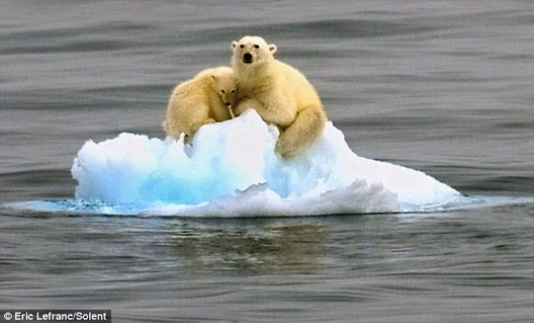
Efecte Hivernacle i contaminació atmosfèrica

Slide 7
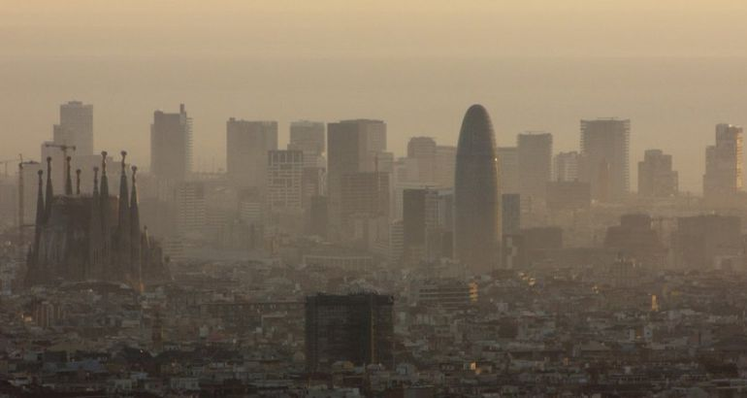
La combustión de carbón, petróleo y gas produce dióxido de carbono y óxido nitroso.
Contaminació atmosfèrica

Slide 8
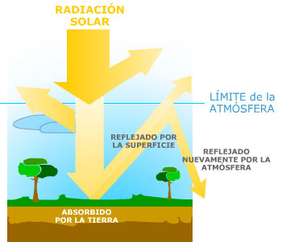
Excés de CO2 = Efecte Hivernacle = Canvi Climàtic
Algunos gases de la atmósfera actúan como el cristal de un invernadero: retienen el calor del sol e impiden que se escape fuera.
Consumir menys per viure millor!
Compromís de Consum Responsable de les Escoles del Poble Sec
somlaclau21@gmail.com
Setembre 2019

Slide 9
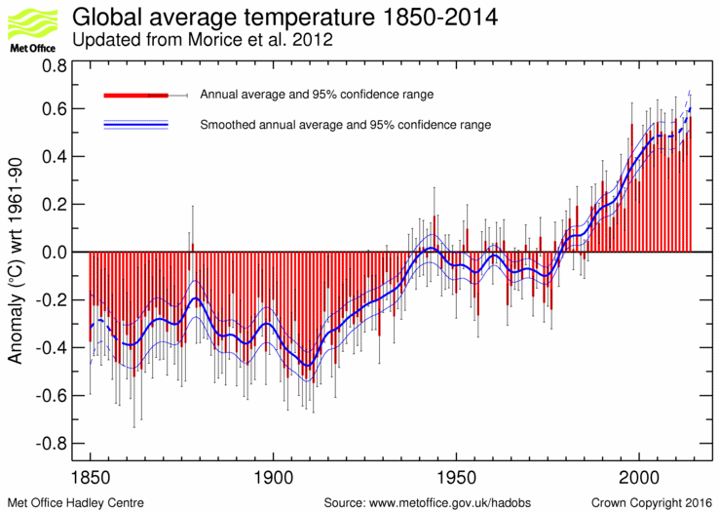
El clima de nuestro planeta ha cambiado a lo largo de miles de miliones de años. Hemos tenido glaciaciones intercalades por periodos más calidos. Debido a la acción humana, el planeta se està calientando mucho más rapidamente en los ultimos milions de años
“En los últimos 2,5 millones de años hemos tenido fluctuaciones muy importantes del clima. Pero nada es comparable con lo que los humanos estamos provocando durante este siglo”.
(Profesor Hans Joachim Schellnhuber, director del Instituto Potsdam para la investigación sobre impacto climático)

Slide 10
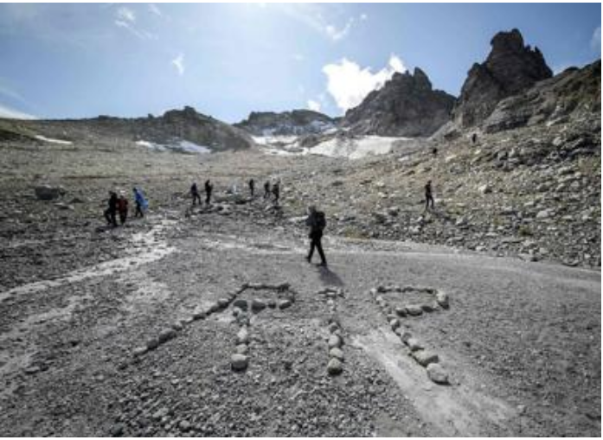
El 'funeral' del glaciar Pizol
El 'funeral' del glaciar Pizol representa para las oenegés que lo organizaron, como Greenpeace, una oportunidad para alertar que el cambio climático también pone en peligro «nuestros medios de subsistencia» y amenaza «la civilización humana tal y como la conocemos en Suiza y el mundo entero».

Slide 11
Consumir menys per viure millor!
Compromís de Consum Responsable de les Escoles del Poble Sec
somlaclau21@gmail.com
Setembre 2019

Slide 12
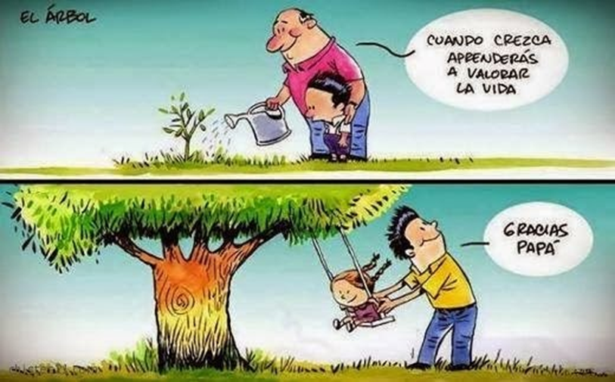
Consumir menys per viure millor!
Compromís de Consum Responsable de les Escoles del Poble Sec
somlaclau21@gmail.com
Setembre 2019

Slide 13
2º
Por esta razón, la comunidad internacional ha reconocido la necesidad de mantener el calentamiento por debajo de 2 ºC.

Slide 14
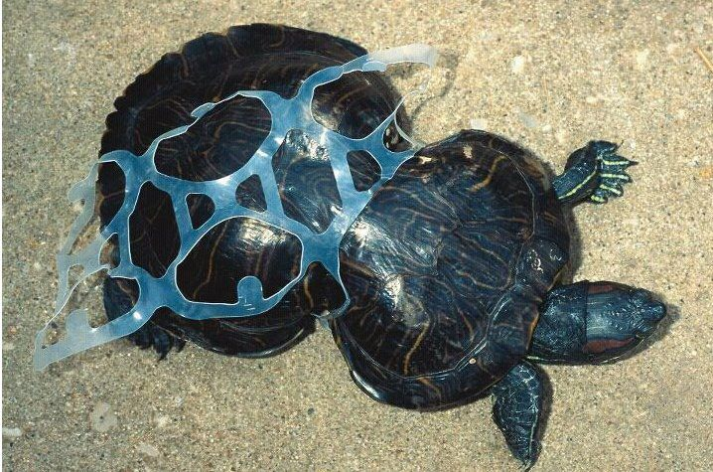
Residus

Slide 15
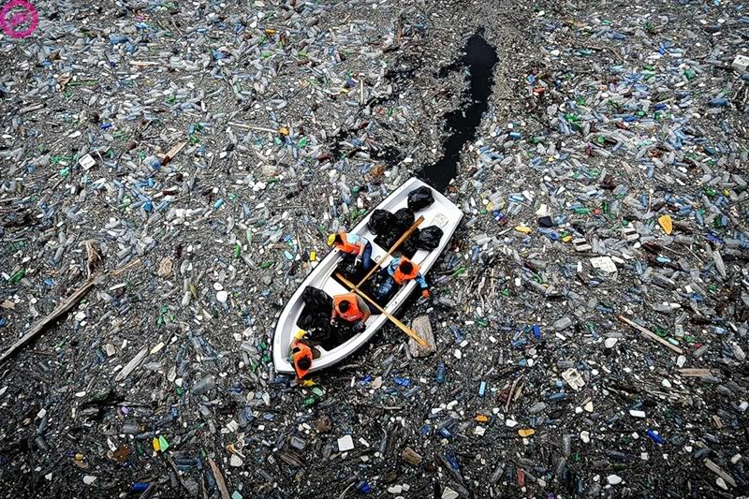
Muntanyes de Residus!

Slide 16
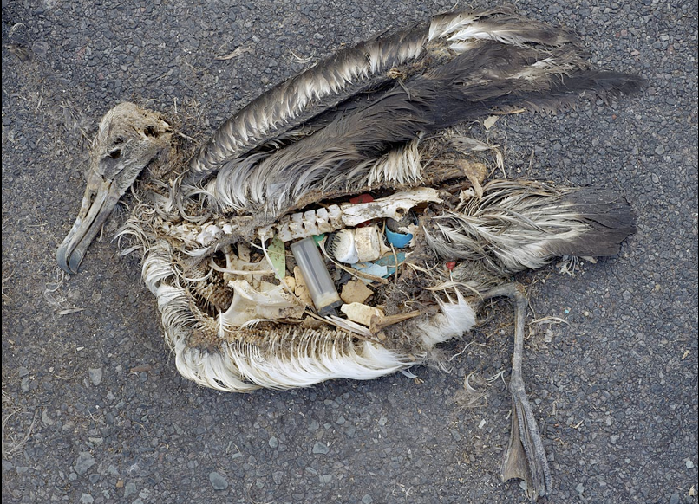

Slide 17
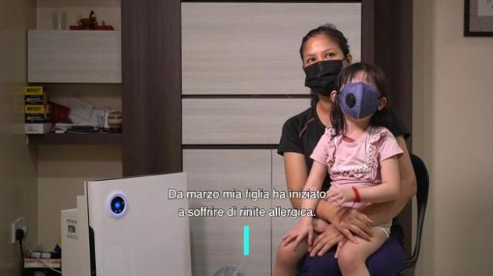
En Malàisia més malalties a causa dels plàstics europeus

Slide 18
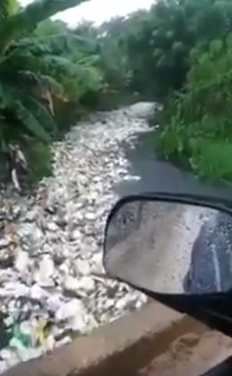
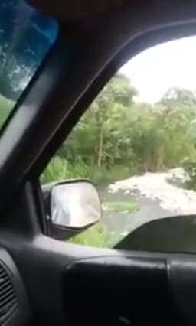
Rio Lebron
Santo Domingo

Slide 19
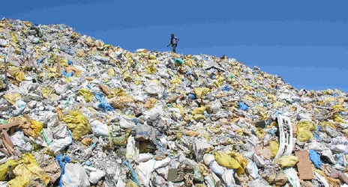
Traiem recursos i a canvi li retornem al planeta muntanyes d’escombraries

Slide 20
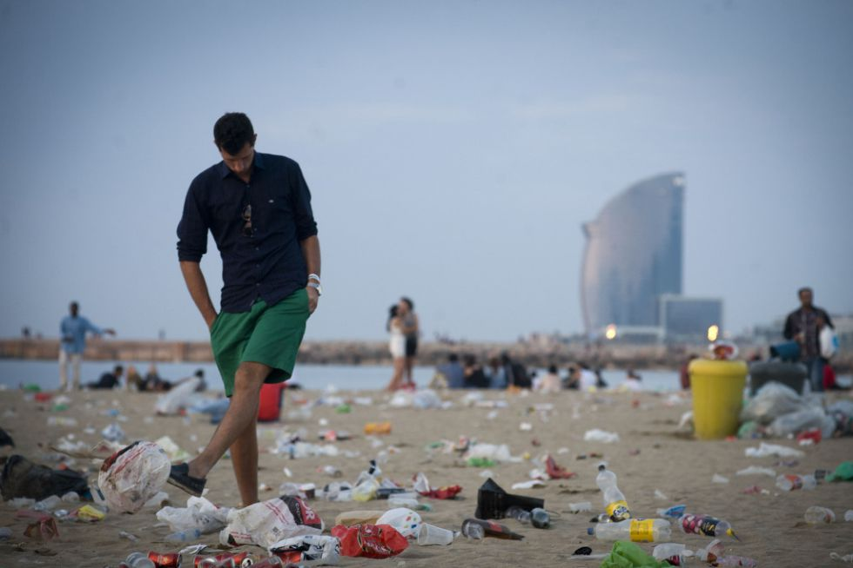

Slide 21
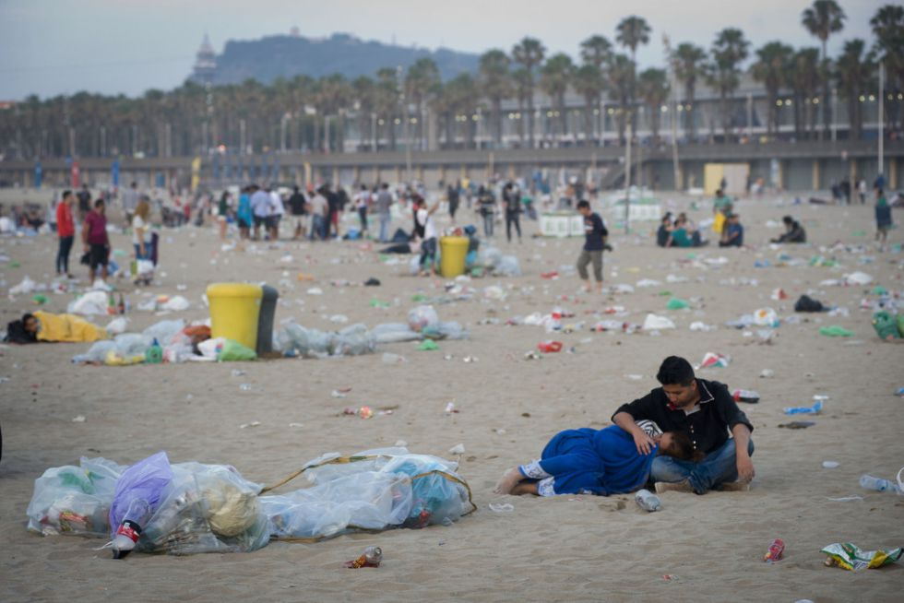

Slide 22
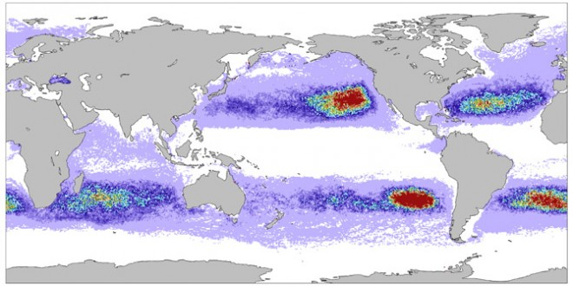
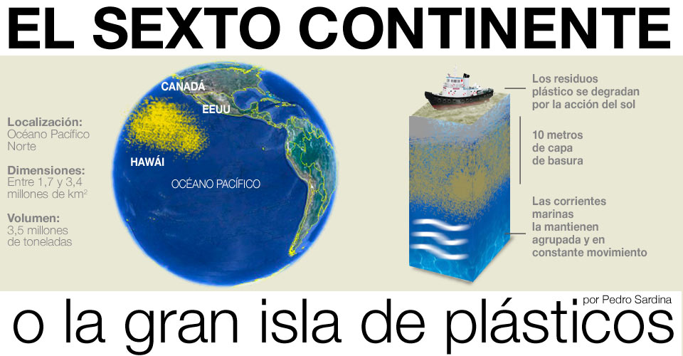
Garbage patch state
The ocean cleanup

Slide 23
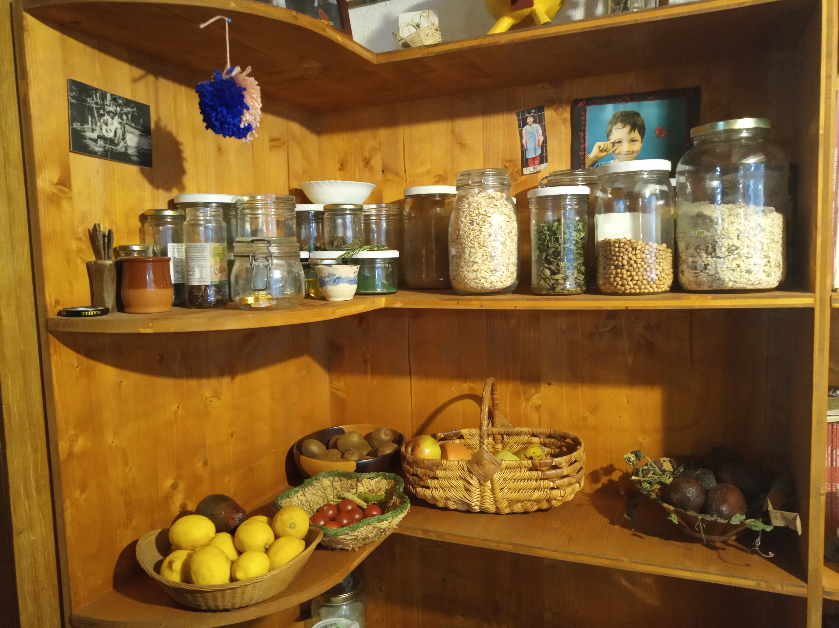

Slide 24
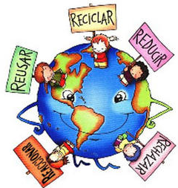
Consumir menys per viure millor!
Compromís de Consum Responsable de les Escoles del Poble Sec
somlaclau21@gmail.com
Setembre 2019

Slide 25
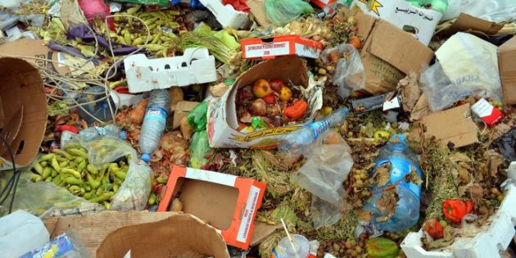
Malbaratament alimentari

Slide 26
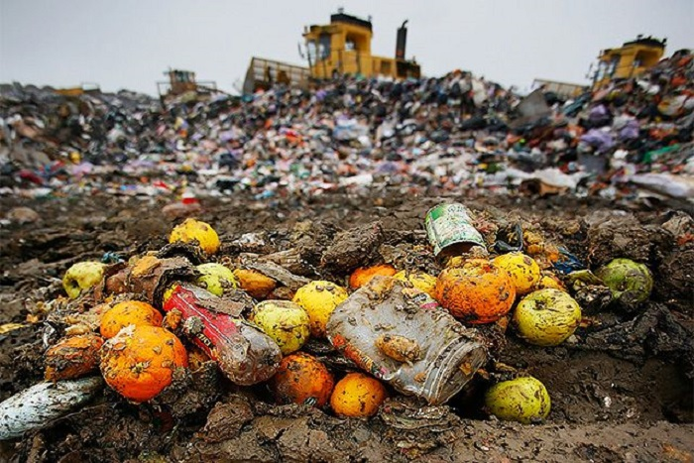

Slide 27
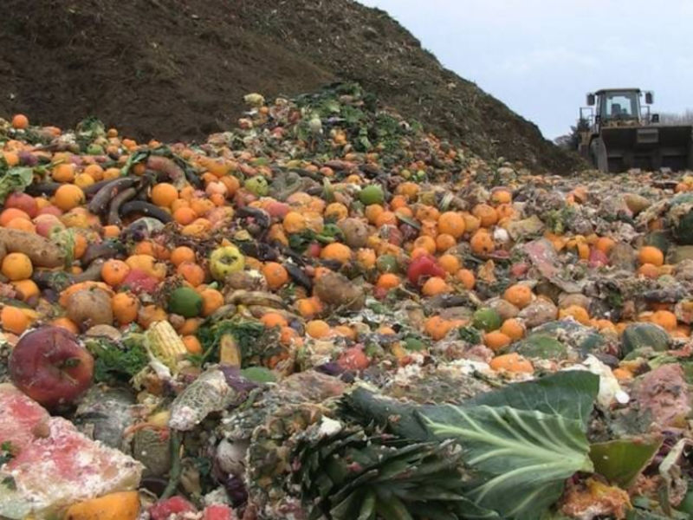

Slide 28
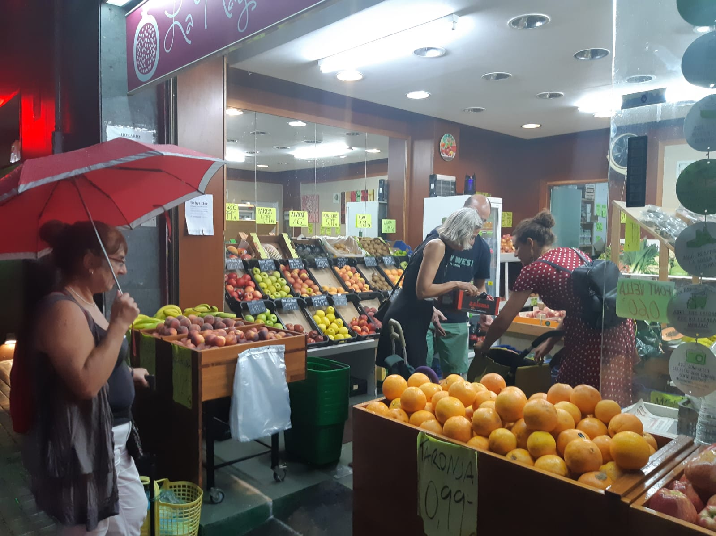
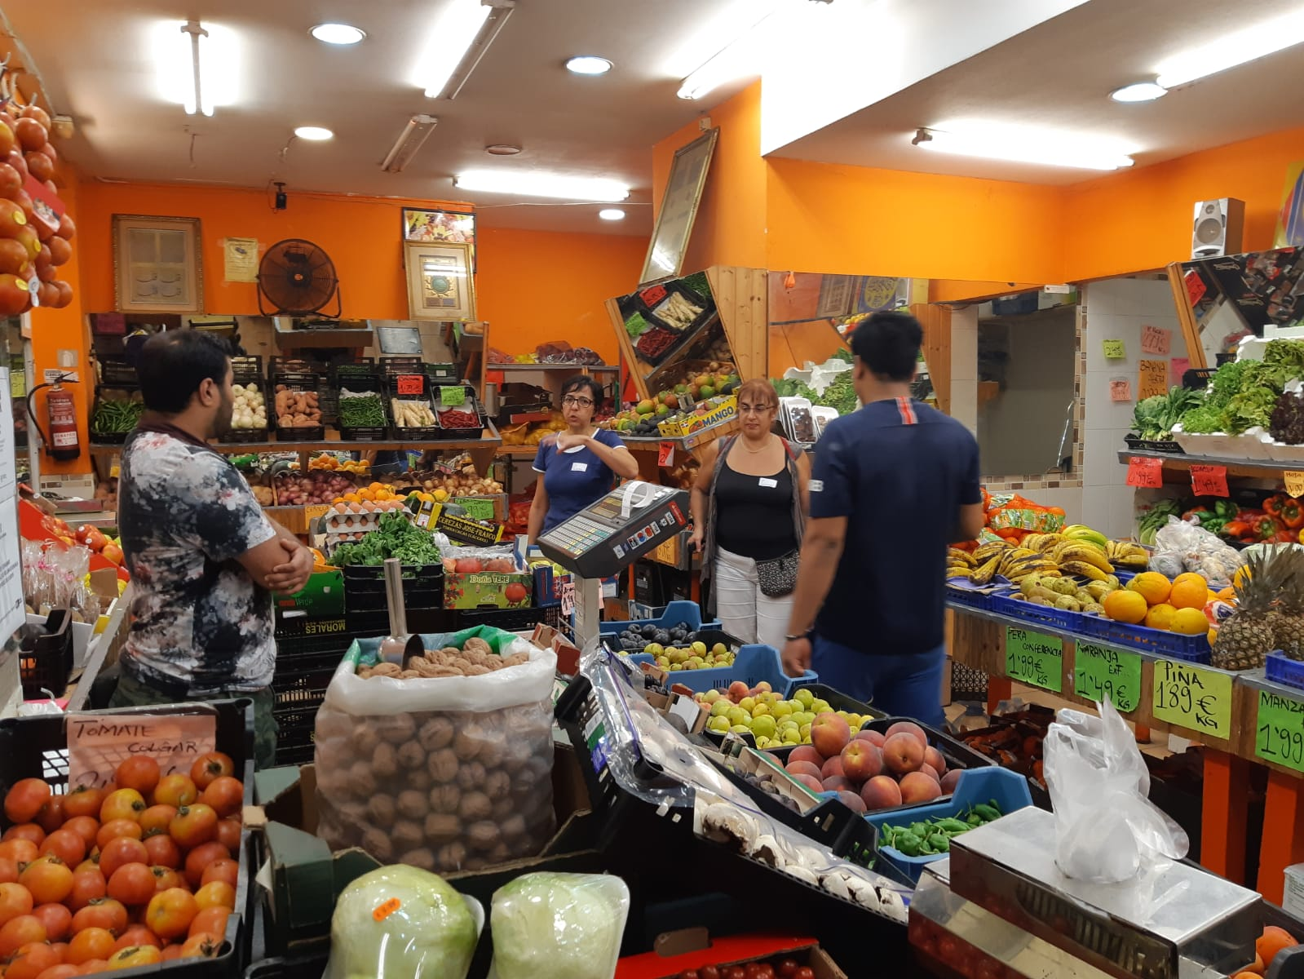
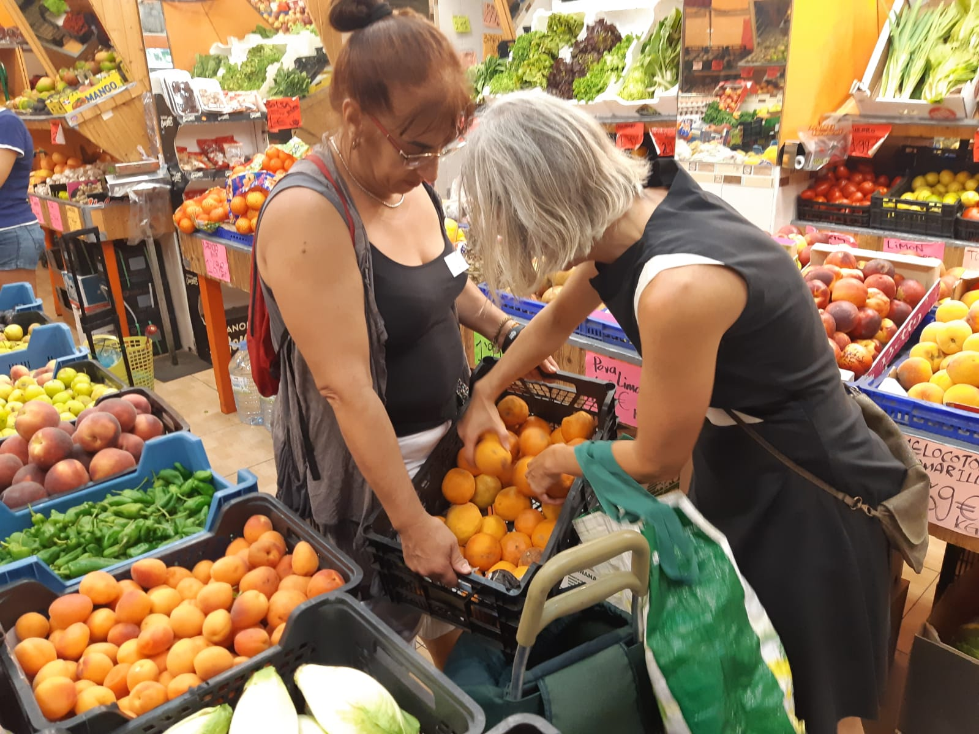
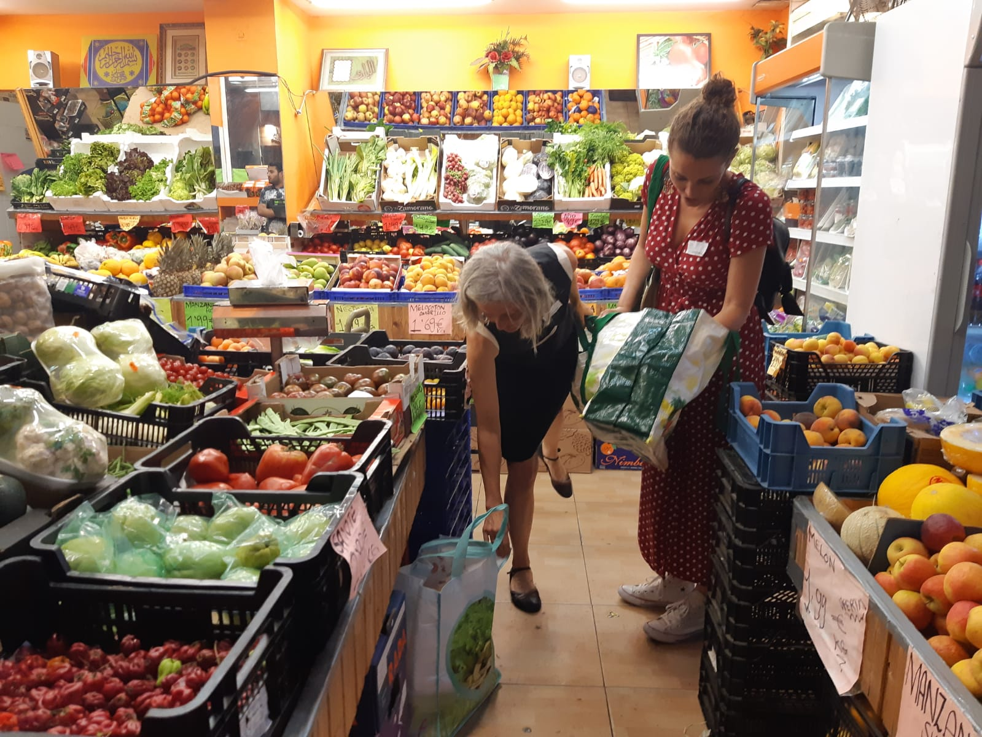
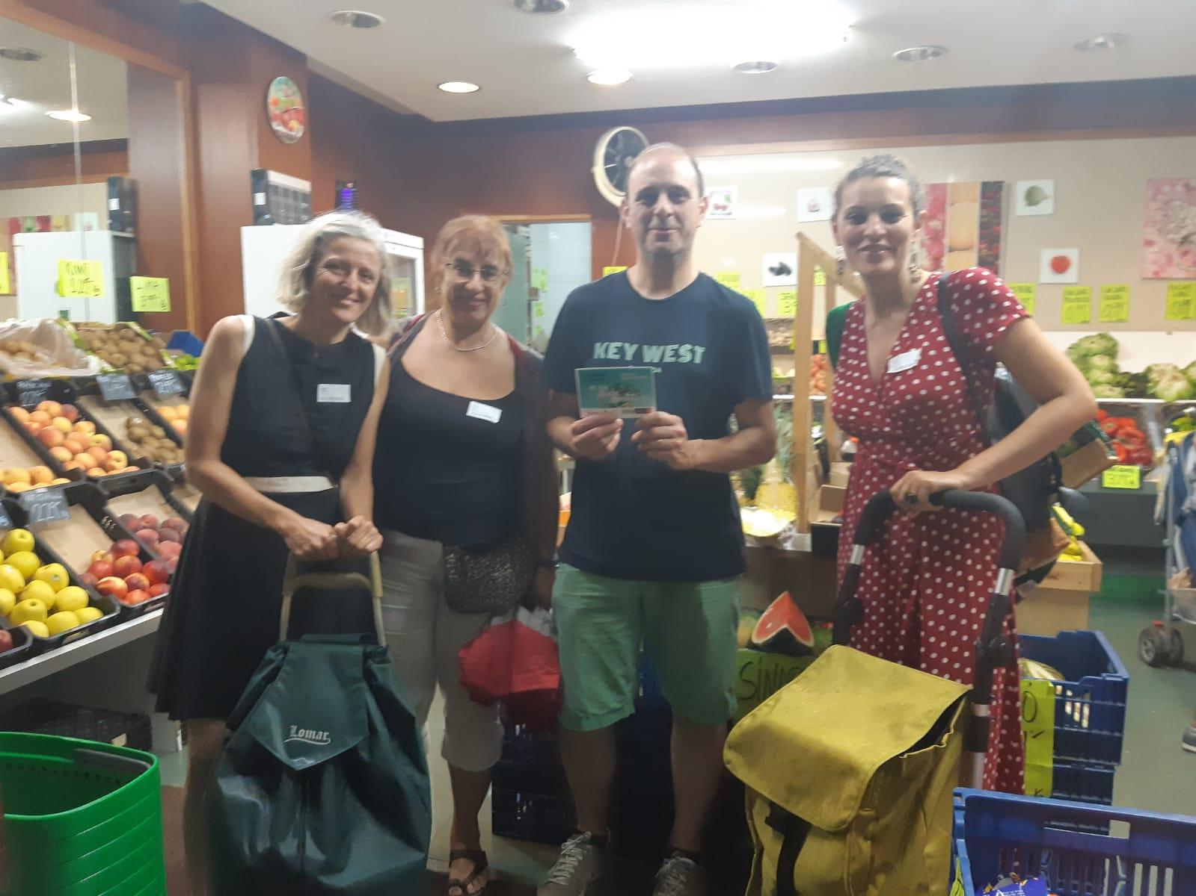
Espigolada

Slide 29
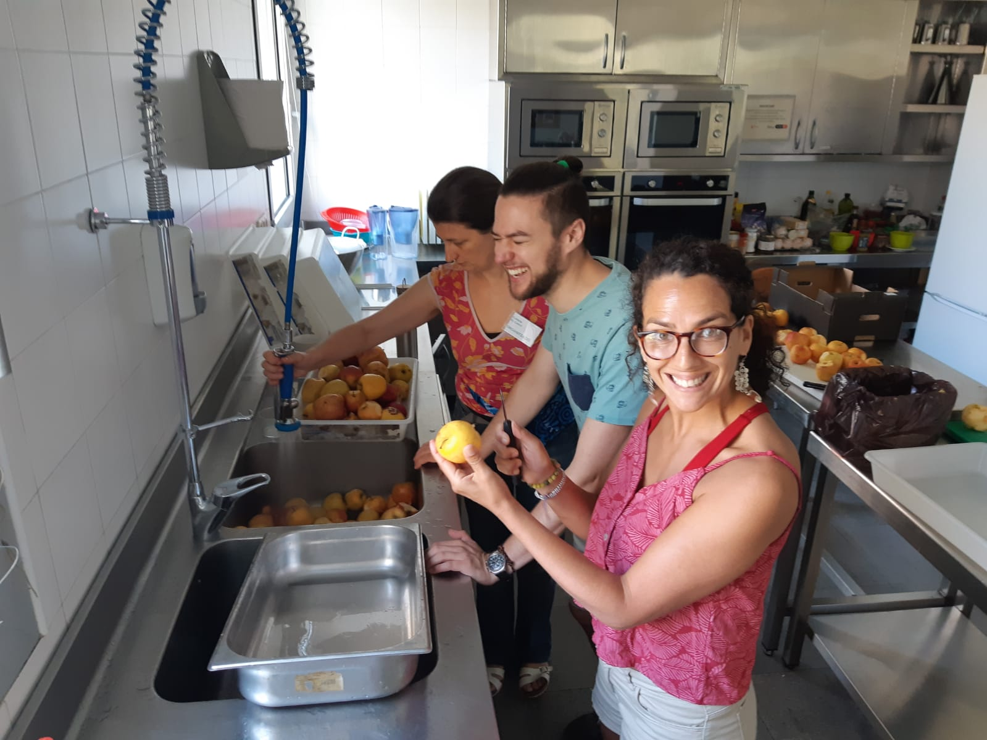
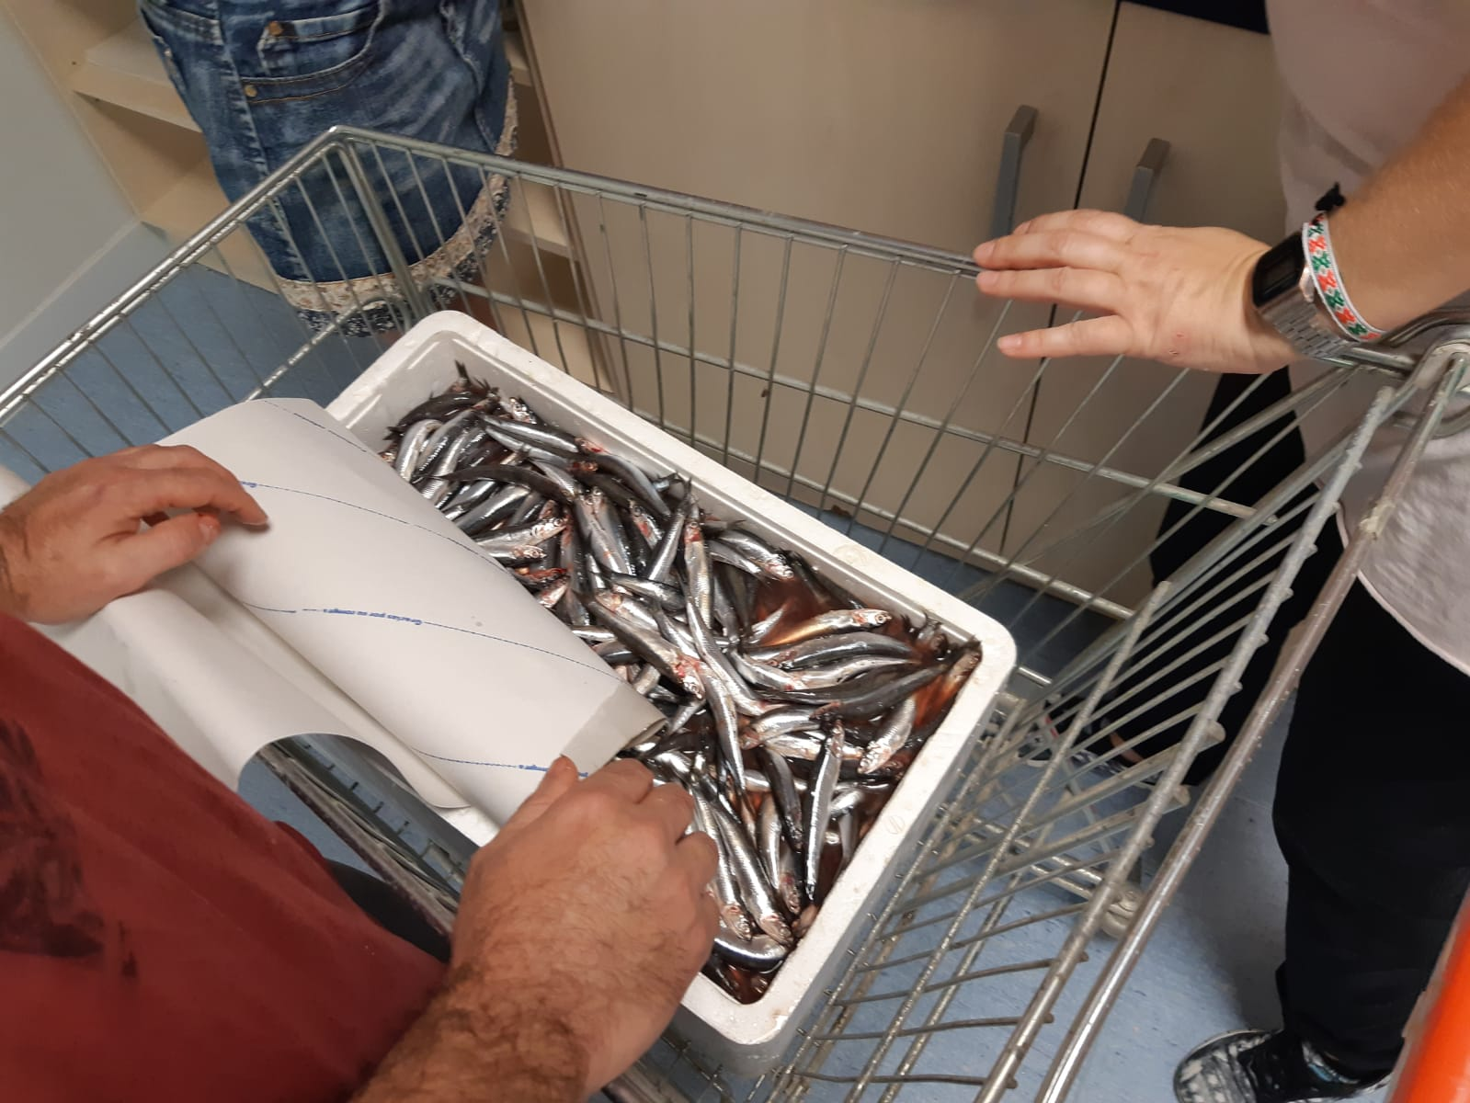
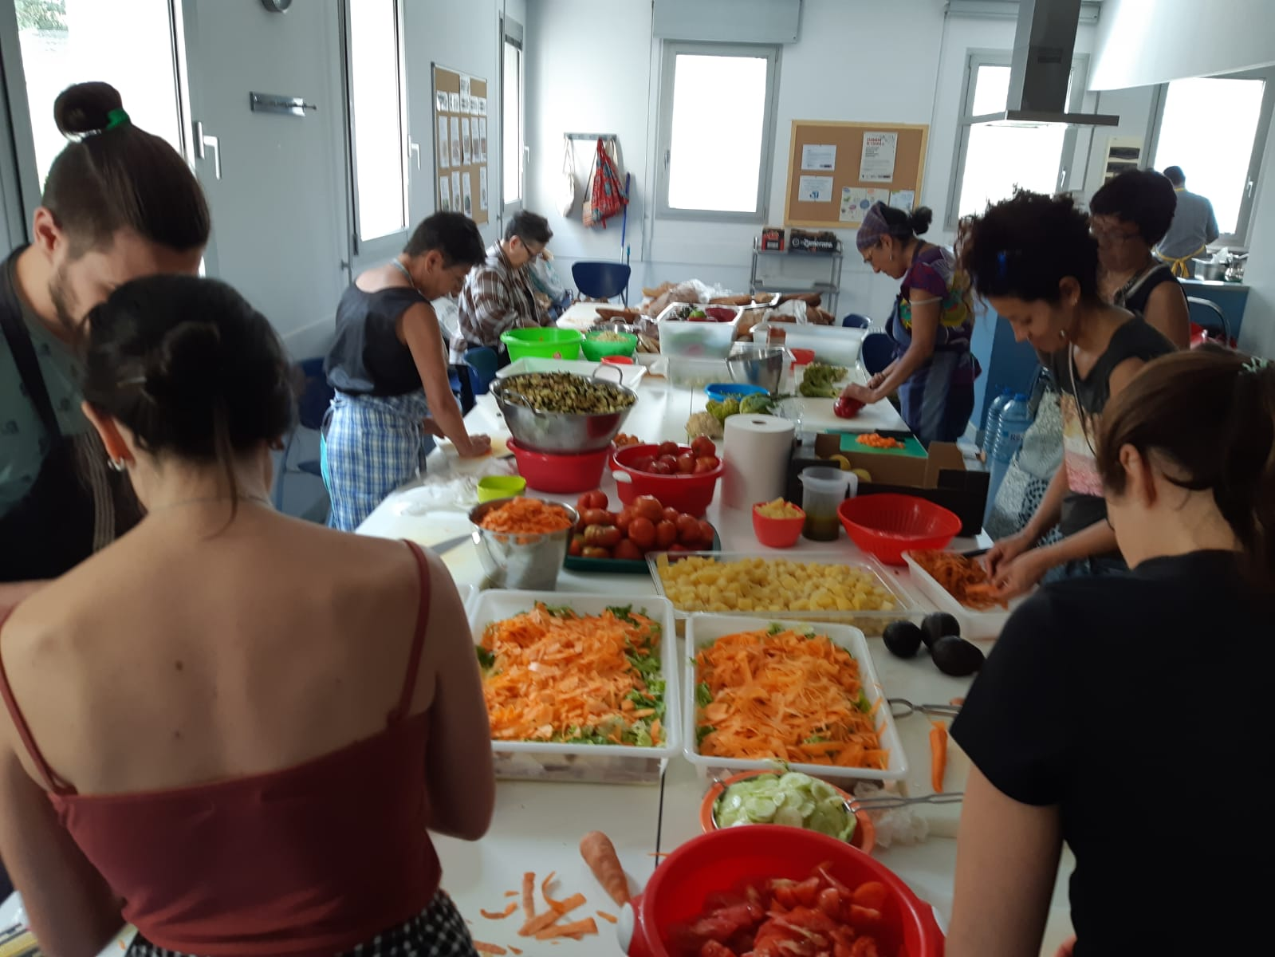
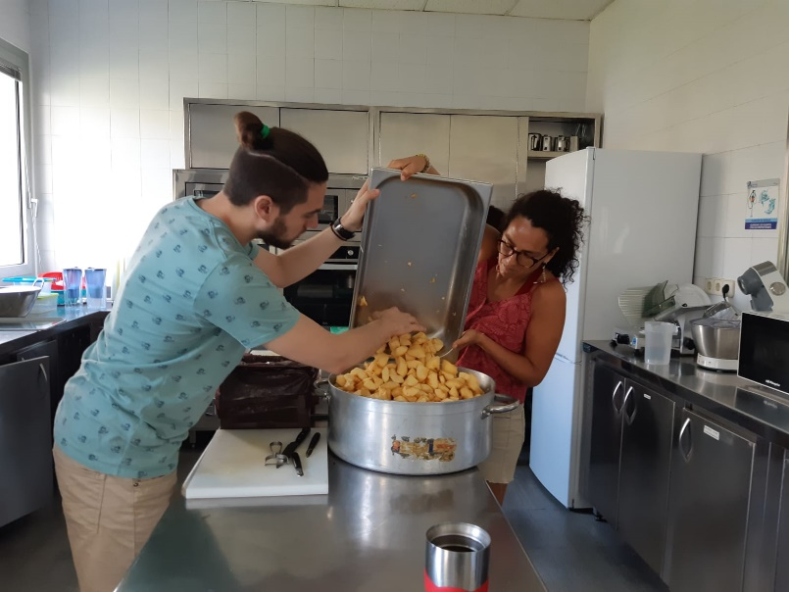
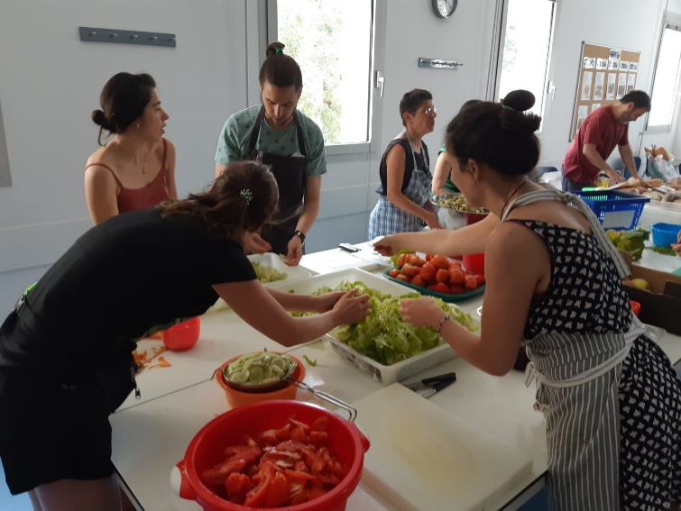
Cuina

Slide 30
Gaudir del menjar juntament

Slide 31
¿Estem reaccionant?
Consumir menys per viure millor!
Compromís de Consum Responsable de les Escoles del Poble Sec
somlaclau21@gmail.com
Setembre 2019
FACILITAR QUE LAS CRIATURAS COMPARTAN SU OPINIÓN!!!!

Slide 32
FACILITAR QUE LAS CRIATURAS COMPARTAN SU OPINIÓN!!!!

Slide 33
Estalviar les energies

Slide 34
A casa meva necessito 7 panels

Slide 35
Estalviar aigua

Slide 36
Sequeres prolongades
No sols les guerres o les persecucions polítiques són causes perquè les persones es vegin obligades a abandonar les seves llars. També ho són les prolongades sequeres que impossibiliten l'accés a aliments bàsics i a l'aigua indispensable per a viure.

Slide 38
El més revolucionari que existeix en aquests temps que corren és conrear el teu propi hort
Vandana Shiva

Slide 39
Horts urbans

Slide 40
Horts urbans
L’Hort de la Font Trobada de Montjuïc

Slide 43
Wangari Maathai
The Green Belt Movement

Slide 44
Boyan Slat

Slide 46
La clau és consumir menys de tot!!!
Moltíssimes gràcies

Slide 47
La clau és consumir molt menys de tot, sobretot de productes superflus
¡Moltíssimes gràcies!
Consumir menys per viure millor!
Compromís de Consum Responsable de les Escoles del Poble Sec
somlaclau21@gmail.com
Setembre 2019
Desde los años `80 puede decirse que vivimos por encima de lo que el planeta puede proporcionar, y además de una forma desigual.
El crecimiento económico tal cual ha sido concebido como una especie de gran tumor que crece devorando la tierra, los minerales, los ríos y estableciendo unas profundas desigualdades a nivel económico, de genero, de procedencia.
Nuestra civilización no es capaz de actuar ante las señales que nos llegan de la naturaleza
Existe una correlación estrechísima entre el deterioro de las condiciones laborales, el empobrecimiento de mayorías sociales y el deterioro de la naturaleza.
(Yayo Herrero, Antropóloga)

